Slide 1
Image Classification Model Training Interface
資工一A 111502531 趙啟翔
資工一B 111502539 沈以捷

Slide 2
Table of Contents
介面介紹
功能介紹
所遇到的困難
介面展示時間
程式碼結構

Slide 3
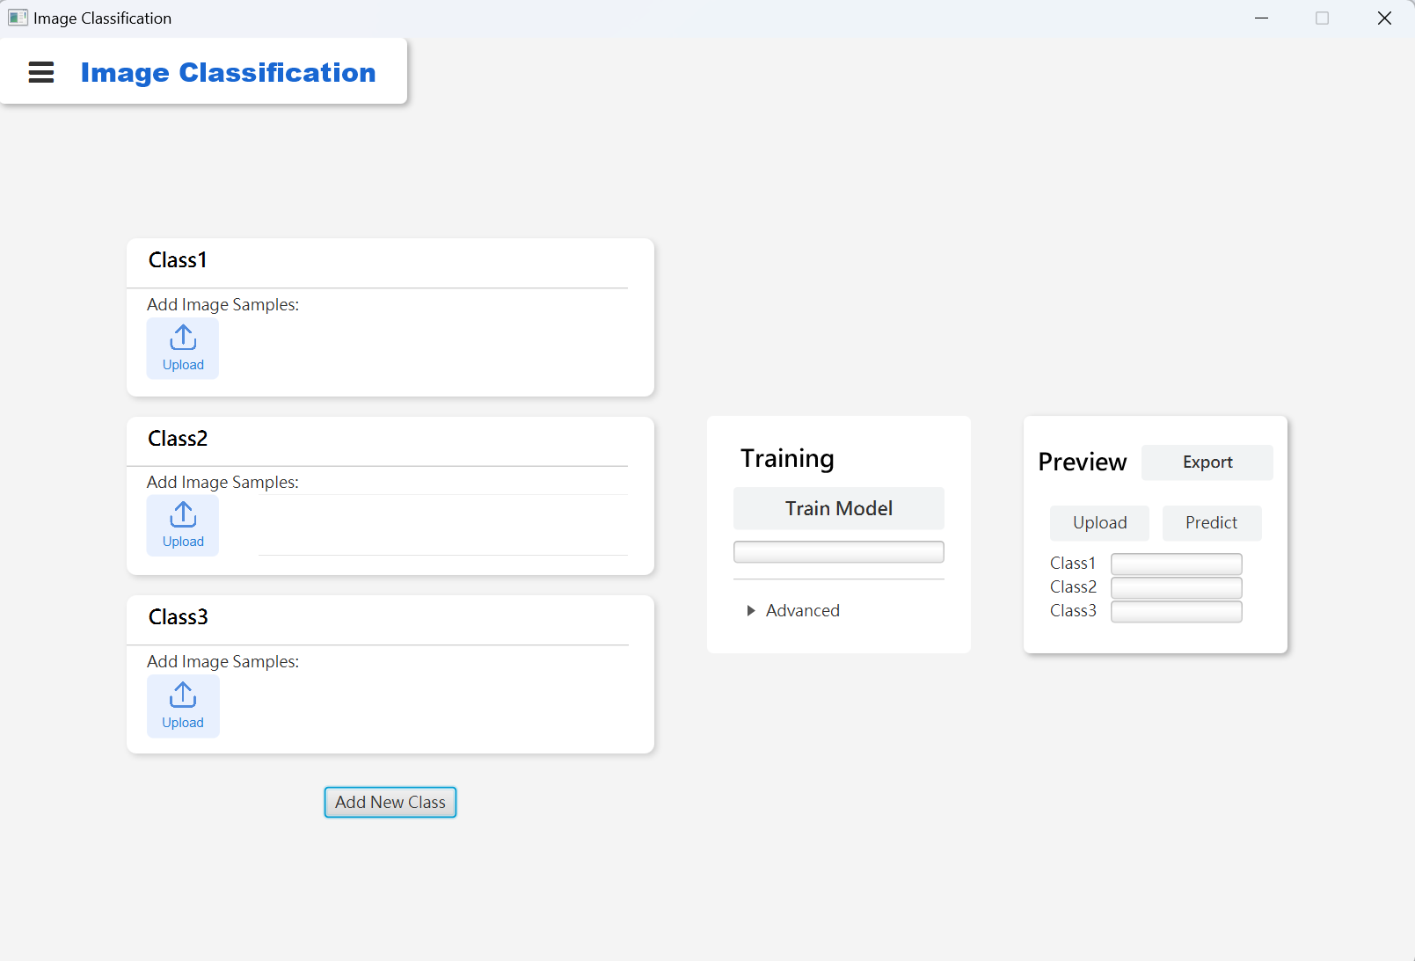
介面介紹(1/2)

Slide 4
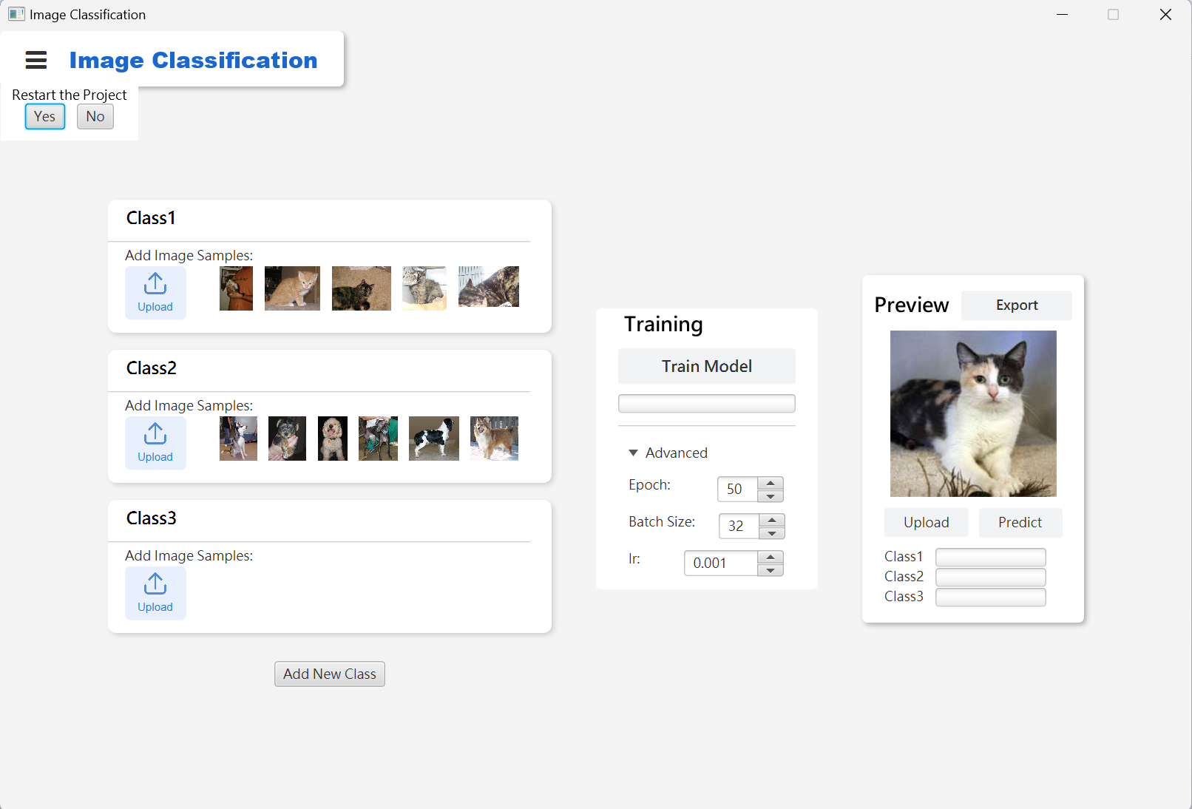
介面介紹(2/2)

Slide 5
功能介紹(1/4)
InputBox
更改類別名稱
上傳圖片
顯示以上傳的圖片
新增類別(最多四個)
InputBox

Slide 6
功能介紹(2/4)
TrainingBox
訓練模型
顯示訓練進度
收合Advanced功能
更改模型參數
TrainingBox

Slide 7
功能介紹(3/4)
PreviewBox
匯出模型
上傳預測圖並顯示
預測圖片類別
顯示類別Confidence
PreviewBox

Slide 8
功能介紹(4/4)
Hamburger
Hamburger
重新開啟新的專案

Slide 9

程式碼結構
Interface
TitlePane
WorkingPane
TitleText
Hamburger
InputBox
TrainingBox
PreviewBox
$$×N$$
ClassBlock

Slide 10
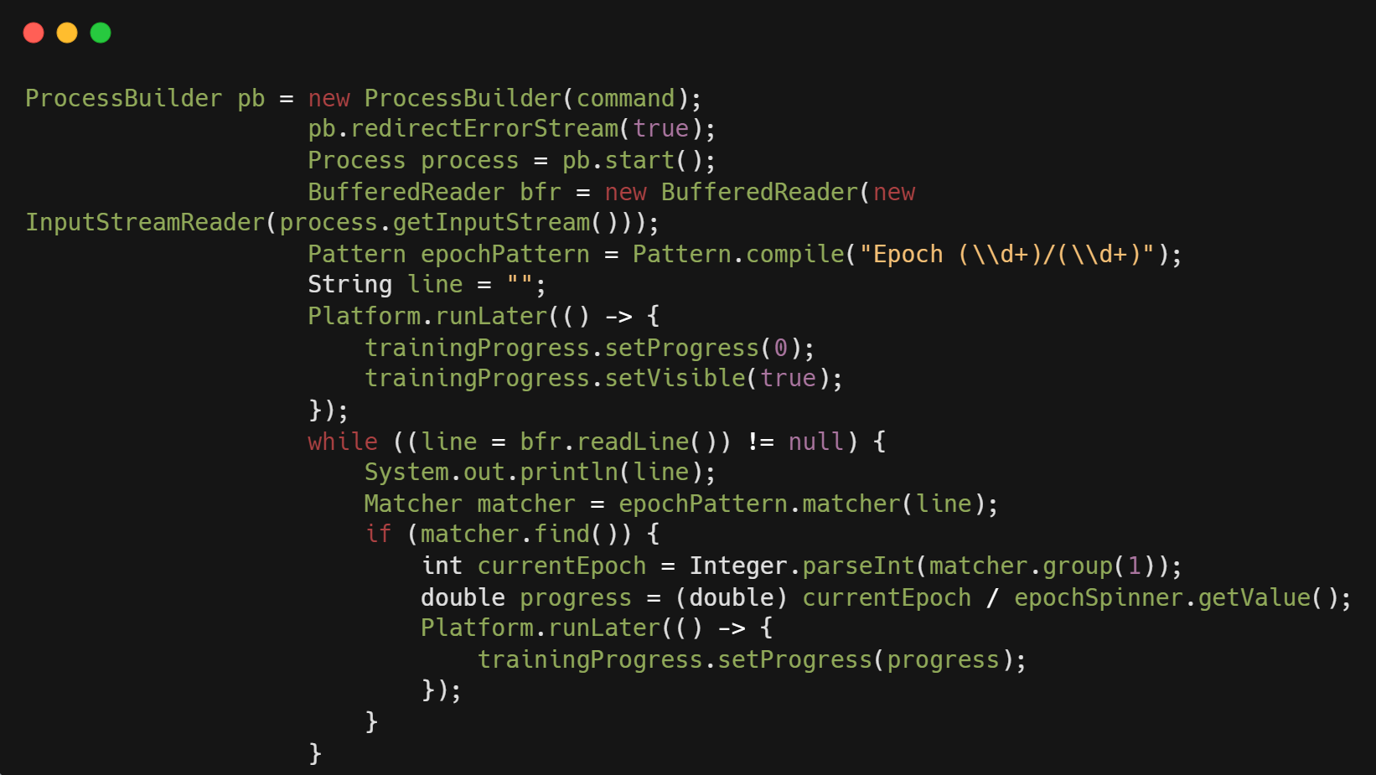
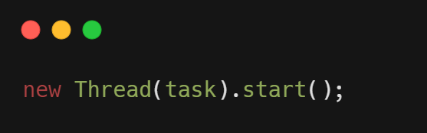
所遇到的困難 - 平行化處理介面和模型訓練
使用 ProcessBuilder 啟動Python進程，並提供了讀取該進程輸出的方法，使得JavaFx能監控Python進程的運行進度
使用Thread創建一個新的執行緒，因為長時間的模型訓練可能會阻塞使用者介面的執行緒，導致界面無法及時響應用戶的操作

Slide 11
介面展示時間

Slide 12
謝謝大家

